Slide 1
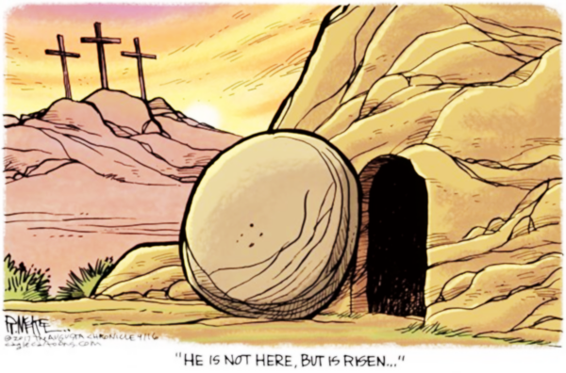
चाहे तुम को दिल से, गाए ये गीत मिल के
Chahe Tum Ko Dil Se, Gaae Ye Geet Mil Ke
तेरे नाम , येशु नाम की जय – २
Tere Naam, Yeshu Naam Ki Jai - 2
He is Risen

Slide 2
जिस नाम में है ज़िन्दगी, वो नाम है येशु मसीह
Jis Naam Me Hai Zindagi, Wo Naam Hai Yeshu Mashi
जिस नाम में है बंदगी, वो नाम है येशु मसीह
Jis Naam Me Hai Bandagi, Wo Naam Hai Yeshu Masih
येशु नाम येशु नाम – ६ Yeshu Naam Yeshu Naam -6
की जय ... Ki Jai...
He is Risen

Slide 3
येशु नाम में मिलती है क्षमा, येशु नाम में मिलती है शिफा
Yeshu Naam Me Milti Hai Kshama, Yeshu Naam Me Milti Hai Shifa
येशु नाम में मिलती है कृपा, येशु नाम में करना दुआ
Yeshu Naam Me Milti Hai Kripa, Yeshu Naam Me Kerna Dua
येशु नाम येशु नाम -8
Yeshu Naam Yeshu Naam - 8
की जय ...Ki Jai
He is Risen

